Slide 1
Minha primeira rede neural artificial
#4 Machine Learning Experience
Edição CI&T - 14/06/18

Slide 2

Quem sou eu?
Publicitário especialista em gamificação e branding
CEO / CTO & co fundador na PredictBox.io
Pesquisador e Engenheiro de Machine Learning
Estudante de Deep Learning
Jogador Overwatch e Dota 2
Organizador do ML Experience
Disseminador da cultura data-driven
Empreendedor desde a escola

Slide 3
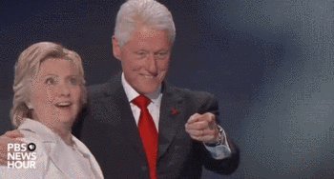
Deep Learning? Cade?

Slide 4
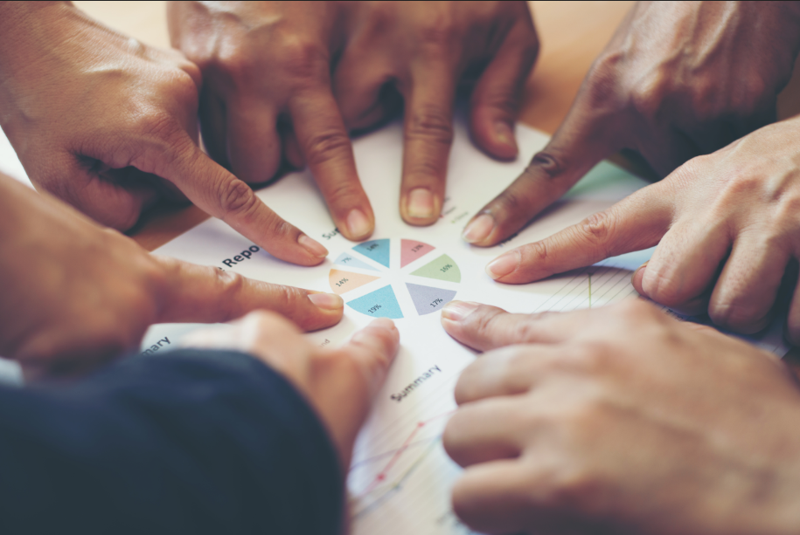
“Without data, you’re just another person with opinion”
W. Edwards Deming
“Sem dados, você é apenas outra pessoa com opinião”

Slide 5
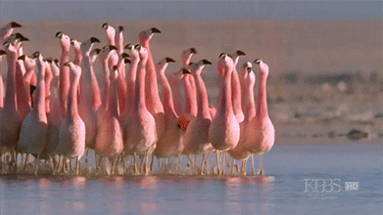
COMUNIDADE

Slide 6
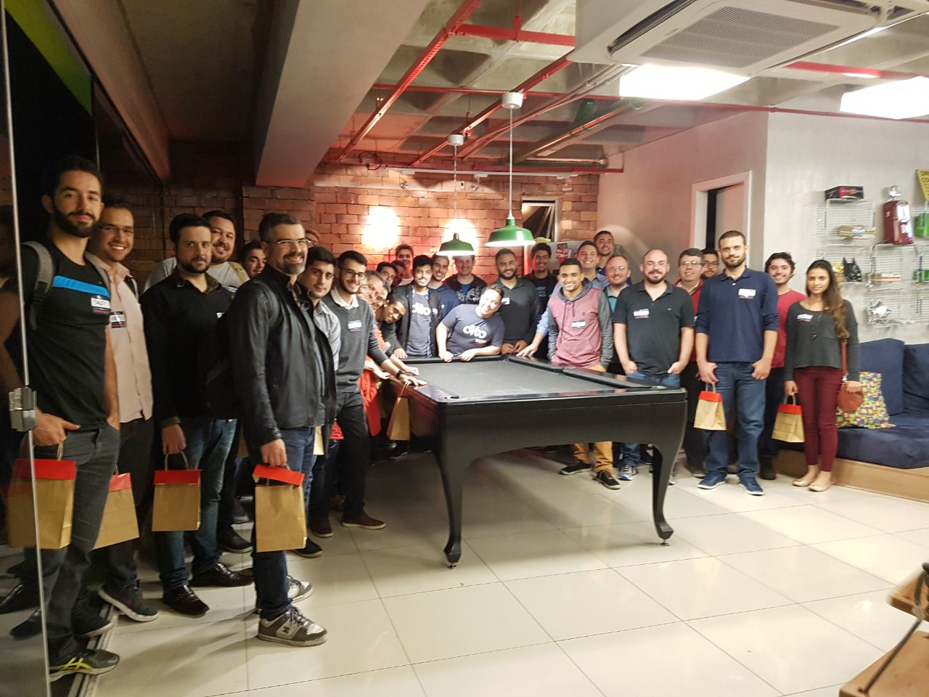
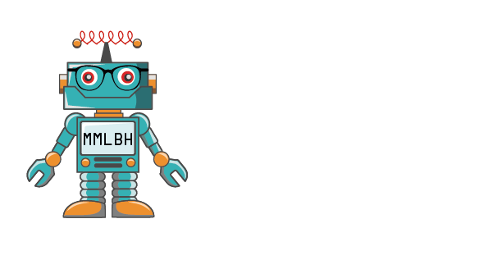
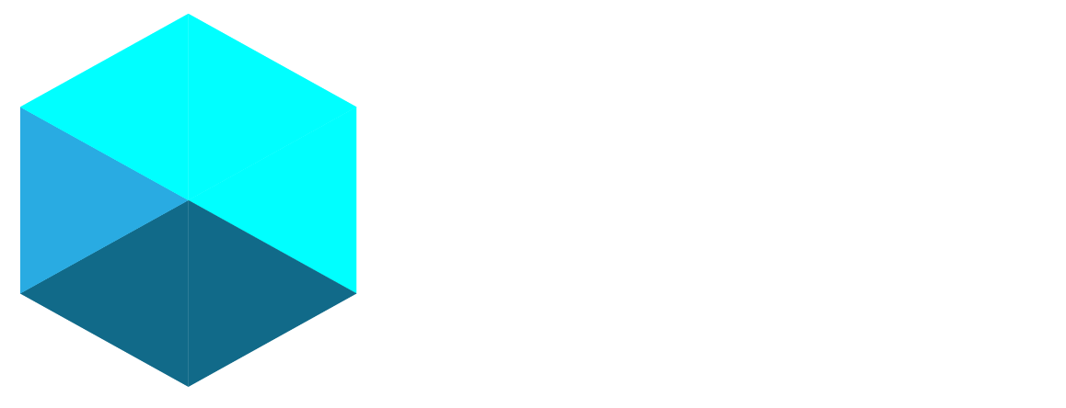

Slide 7
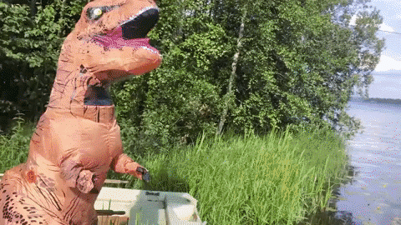
RNA, OBÁ!

Slide 8
Arquitetura de Redes Neurais Artificiais
Redes Multilayer Perceptron
Redes Neurais Convolucionais
Redes Neurais Recorrentes
Long Short-Term Memory (LSTM)
Redes de Hopfield
Máquinas de Boltzmann
Deep Belief Network
Deep Auto-Encoders
Generative Adversarial Network
Deep Neural Network Capsules

Slide 9

OI?

Slide 10
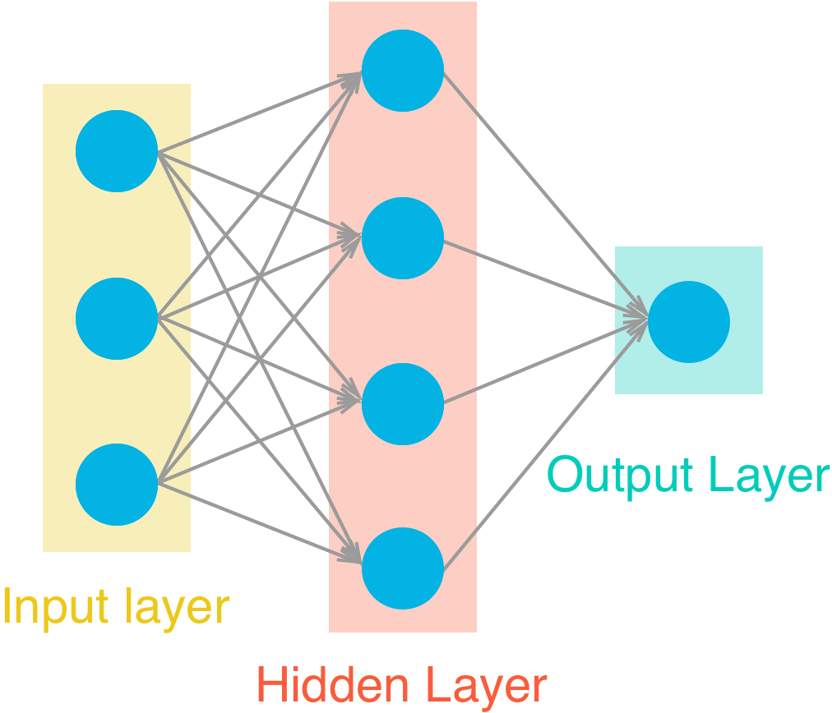

Slide 11
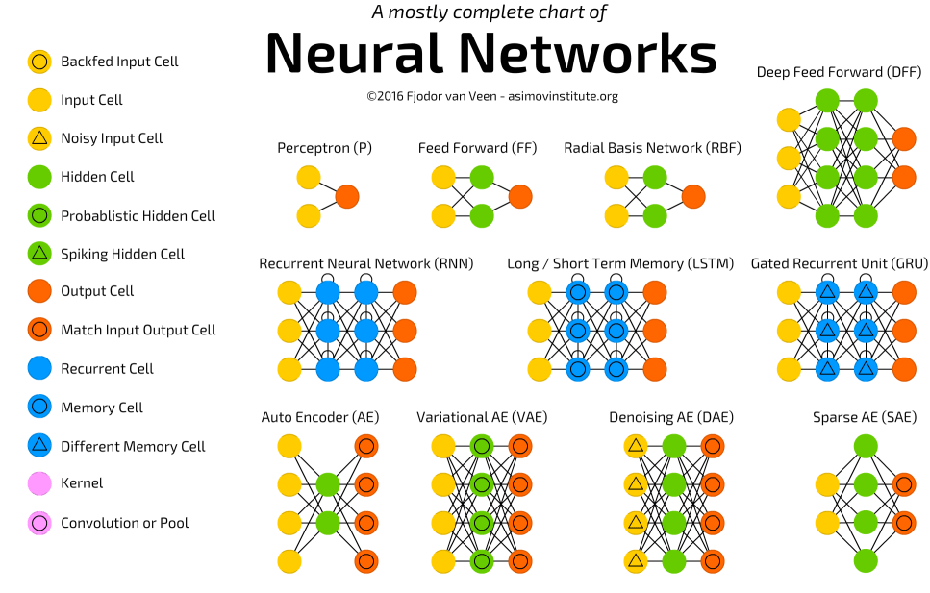

Slide 12
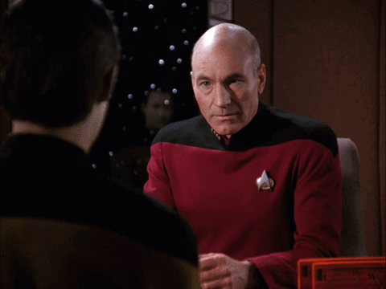
PUTZ

Slide 13
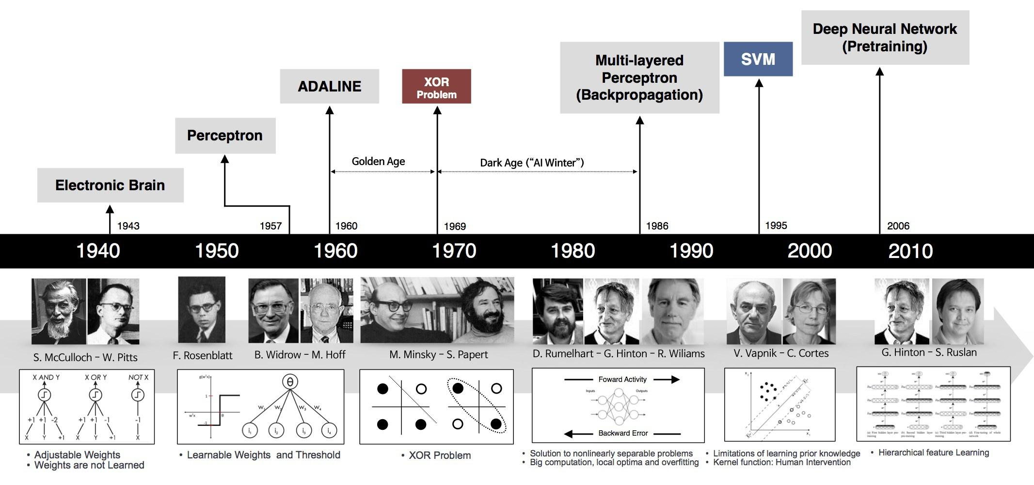
História das redes neurais artificiais

Slide 14

Partiu, mão na massa?

Slide 15
Machine Learning
O aprendizado de máquina tem a função de entender, reproduzir e melhorar comportamentos padrões estabelecidos previamente, aplicando automaticamente a mais dados para criar modelos que funcionam em tempo real e ajudam de forma muito eficiente na resolução de problemas complexos.

Slide 16

Mas o que é aprendizagem?

Slide 17
Aprendizagem
É o processo pelo qual as competências, habilidades, conhecimentos, comportamentos ou valores são adquiridos ou modificados, como resultado de estudo, experiência, formação, raciocínio e observação.

Slide 18
Deep Learning x Redes Neurais Artificiais
Aprendizado profundo é um tipo de aprendizado de máquina no qual os computadores formam grandes redes neurais artificiais, semelhantes às encontradas no cérebro humano.

Slide 19
Deep Learning x Redes Neurais Artificiais
As redes neurais existem desde os anos 50, mas apenas recentemente o poder computacional e as capacidades de armazenamento de dados avançaram até o ponto em que o aprendizado profundo pudesse ser usado para criar novas e empolgantes tecnologias.

Slide 20


Slide 21
Definição de aprendizagem profunda
No aprendizado profundo, grandes redes neurais artificiais são alimentadas por algoritmos de aprendizado e quantidades crescentes de dados, ampliando continuamente sua capacidade de "pensar" e "aprender", conforme processam mais e mais dados. "Profundo" por conta das muitas camadas que a rede neural acumula com o tempo, e o desempenho melhora quanto mais profunda a rede for.

Slide 22


Slide 23
Definição de aprendizagem profunda
Hoje, grande parte do aprendizado profundo acontece sob a supervisão humana, mas o objetivo é criar redes neurais que consigam treinar a si mesmas e "aprender" de modo independente.

Slide 24
Para a galera da Hype e das Buzwords
“A inteligência artificial seria a versão final do Google. O melhor mecanismo de busca que entenderia tudo na web. Ele entenderia exatamente o que você queria e lhe daria a coisa certa. Estamos longe de fazer isso agora. No entanto, podemos chegar mais perto disso, e é basicamente nisso que trabalhamos. ”
Larry Page, CEO da Alphabet e fundador do Google

Slide 25
Cultura data-driven
Cultura data-driven é acreditar no poder de ser orientado por dados e gerar valor para todas as áreas. As empresas que terão sucesso no futuro serão data-driven
Marcus oliveira, CEO e líder técnico da Predictbox

Slide 26

AI SIM! E a RNA?

Slide 27

“Os homens devem moldar seu caminho. A partir do momento em que você vir o caminho em tudo o que fizer, você se tornará o caminho.”
Miyamoto Musashi

Slide 28
